Slide 1
Основанная цель исследования сводится к оценке кредитоспособности, платежеспособности и финансовой устойчивости ООО «Аршановское», дать рекомендации по улучшению его финансового состояния.
Объектом исследования выступает финансовое состояние организации. Субъект исследования – ООО «Аршановское» Алтайского района Республики Хакасия.

Slide 2
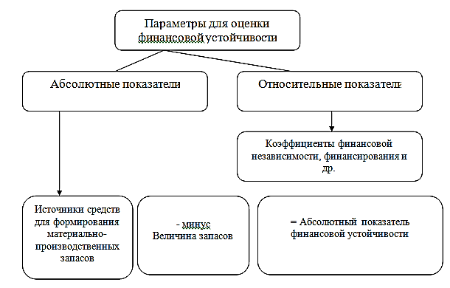
Показатели финансовой устойчивости5

Slide 3
Объект исследования
На территории Алтайского района зарегистрировано Общество с ограниченной ответственностью «Аршановское» (иностранное наименование
«ARSHANOVSKOE LTD.»). Дата регистрации 05.04.2008 г.
Общество с ограниченной ответственностью «Аршановское» является юридическим лицом – хозяйственное общество.
Основной целью деятельности общества является получение прибыли.

Slide 4
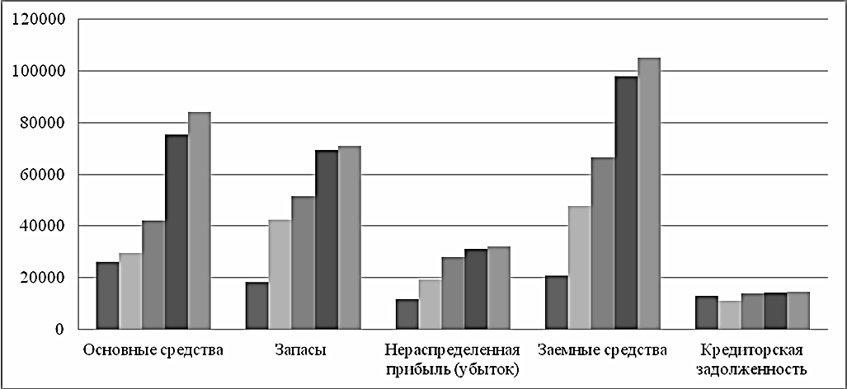
Динамика абсолютных показателей баланса ООО «Аршановское» за 2011 – 2015 гг., тыс. руб.

Slide 5
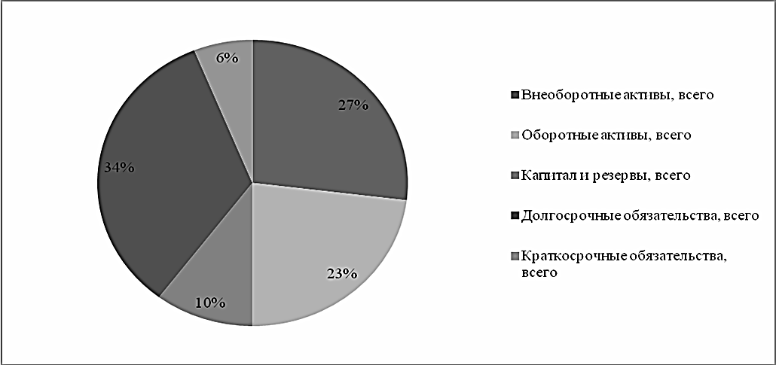
Структура баланса в 2015 году, %

Slide 6
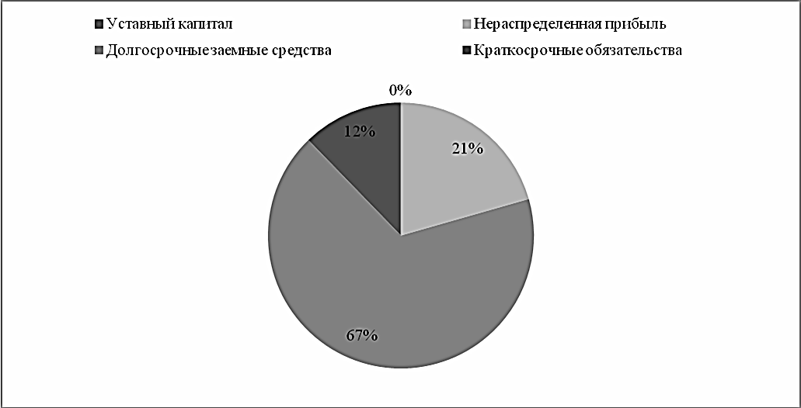
Структура пассивов ООО «Аршановское» за 2015 г, %

Slide 7
Расчет показателей финансовой устойчивости, тыс. руб.
Показатель | 2014 г. | 2015 г.
Наличие собственных оборотных средств | -41146 | -52084
Наличие собственных и долгосрочных заемных источников формирования запасов | -43158 | -51553
Общая величина основных источников формирования запасов | -25308 | -32387
Излишек (+), недостаток (-) собственных оборотных средств | 25434 | 18905
Излишек (+), недостаток (-) собственных и долгосрочных источников финансирования запасов | 26422 | 19386
Излишек (+), недостаток (-) общей величины основных источников покрытия запасов | 44272 | 38552

Slide 8
Расчет коэффициентов финансовой устойчивости
Наименование показателя | Нормативное значение | 2014 г. | 2015 г. | Заключение
Кфн | выше 0,5 | 0,2 | 0,2 | Не соответствует
Кз | менее 0,5 | 0,6 | 0,6 | Не соответствует
Км | 0,2-0,5 | 0,2 | 0,2 | Соответствует

Slide 9
Отчет о финансовых результатах ООО «Аршановское», тыс. руб.
Показатель | 2015 г. | 2014 г. | 2013 г. | 2012 г. | 2011 г.
Выручка | 29417 | 31832 | 28040 | 13707 | Нет данных
Себестоимость продаж | -38742 | -39653 | -27661 | -15844
Валовая прибыль | -9325 | -7821 | 379 | -2137
Прибыль (убыток) от продаж | -9325 | -7821 | 379 | -2137
Проценты к уплате | -3689 | -4120 | -3182 | -1452
Прочие доходы | 14332 | 18120 | 13825 | -12352
Прочие расходы | -267 | -2960 | -2475 | -1065
Прибыль до налогообложения | 1051 | 3219 | 8547 | 7698
Чистая прибыль | 1051 | 3219 | 8547 | 7698
Совокупный финансовый результат | 1051 | 3219 | 8547 | х

Slide 10
Расчет показателей ликвидности ООО «Аршановское»
Коэффициент | Характеристика | 2014 г.
1 | 2 | 3
К 1 | Характеризует способность предприятия к моментальному погашению долговых обязательств | 0,03
К 2 | Характеризует способность предприятия оперативно высвободить из хозяйственного оборота денежные средства и погасить долговые обязательства | 0,02
К3 | Указывает на платежеспособность предприятия | 3,76

Slide 11
Расчет показателей ликвидности ООО «Аршановское»
Коэффициент | 2013 г.
К 1 | 0,05
К 2 | 0,05
К3 | 4,00

Slide 12
Выводы
1. Одним из важнейших условий успешного управления финансами предприятия является анализ его финансового состояния, а так же показателей кредитоспособности, платежеспособности и финансовой устойчивости.
2. Официальных методик по проведению оценки финансового состояния в настоящее время не существует, за исключением отдельных положений закона «О несостоятельности (банкротстве) предприятий». Оценку финансового положения могут проводить аудиторы опираясь на свой практический опыт, сам хозяйствующий субъект с целью повышения эффективности его деятельности, собственники компании и инвесторы, коммерческие банки с целью определения кредитоспособности и платежеспособности предприятия и др.
3. Анализ финансового состояния проводится в несколько этапов, начиная с общей оценки и проведения вертикального и горизонтального анализа, затем рассчитываются показатели финансовой устойчивости и платежеспособности предприятия. Следующим этапом определяется кредитоспособность и ликвидность предприятия (метод группировки). Каждый из этапов может проводится по данным абсолютных показателей так и относительных (коэффициентный) метод.

Slide 13
4. Общая оценка показателей данных бухгалтерского баланса свидетельствует о положительной динамике, предприятие активно развивается, но в структуре пассивов значительную долю занимают кредитные обязательства, кредиторская задолженность, в активах предприятия оборотные активы обездвижены в запасах.
5. Анализ показал, что ООО «Аршановское» является платежеспособным предприятием (оборотные активы больше чем, краткосрочные обязательства) и обладает неустойчивым финансовым положением по абсолютным показателям. При коэффициентном методе наблюдается зависимость предприятия от внешних источников.
6. По показателям кредитоспособности ООО «Аршановское» относится ко второму классу кредитоспособности, при этом кредитование таких клиентов в банке связанно с риском в связи с чем, по таким клиентам как ООО «Аршановское» сформирует резерв на возможные потери по ссудам в размере 20 % (от суммы погашаемого кредита). С позиции расчета кредитоспособности ООО «Аршановское» является платежеспособным и кредитоспособным за счет показателя текущей ликвидности.
7. В рамках рекомендаций предприятию предлагается проводить постоянный анализ финансового состояния, избавится от части внеоборотных активов, более полно использовать основные средства (например, некоторую часть необходимо сдать в аренду). Кроме того предприятию необходимо работать с дебиторской и кредиторской задолженностью (сокращая их), так например на предприятии необходимо ввести систему скидок, а получаемые доходы направлять в погашение кредиторской задолженности.
8. ООО «Аршановское» должно стараться погасить свои долговые обязательства по долгосрочным кредитам. Показатель П3 должен быть снижен не менее чем, на 50 %, соответственно это позволит предприятию выйти в зону допустимого риска ликвидности, предприятие повысит свою финансовую устойчивость.

Slide 14
Спасибо за внимание!

